Slide 1



Social Network Analysis basata su Tecniche di Machine Learning
Relatore
Prof. A. Micarelli
LAUREANDO
ALESSANDRO DI LEONE
MATRICOLA 472999
Correlatore
Prof. G. Sansonetti
A.A. 2018/2019
Notes:
Buongiorno a tutti, sono Alessandro Di Leone e oggi sono qui per presentarvi il mio lavoro di tesi magistrale. L’obiettivo principale è stato quello di definire un processo di Analisi di una Rete Sociale, basato su tecniche di machine Learning, in particolare relativo all’identificazione e allo studio di Comunità Online.

Slide 2



Scenario
User Generated Content
Online Community
Topic
Notes:
Lo scenario in cui si colloca il mio lavoro è la dilagante diffusione dell’utilizzo dei Social Network come tramite per l’espressione di opinioni e idee. Queste infatti, comunicate all’esterno sotto forma di post costituiscono una base fondamentale per una serie di analisi volte all’identificazione di relazioni implicite tra utenti che magari tra loro non hanno mai avuto contatti o che non si conoscono nemmeno.

Slide 3


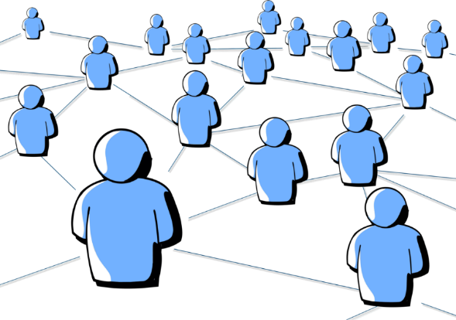
Research Question
Le comunità di utenti individuate sulla base del contenuto da loro generato sui media online sono significative ai fini della social network analysis?
Notes:
Negli ultimi anni infatti la crescita e l’ininterrotto flusso di informazioni e dati che ogni giorno sono memorizzati e possono essere sfruttati all’interno del web ha portato ad una conseguente importanza sempre maggiore relativa alle metodologie in grado di fornire vantaggi competitivi di qualsiasi genere. Il presente lavoro di tesi dunque, intende proporre un approccio specifico di Analisi di una rete sociale a partire dal social network Twitter. In particolare ho voluto verificare se le tecniche di community detection possono fornire un valore aggiunto ai fin dell’estrazione di informazione significativa dai social media.

Slide 4
Architettura del Sistema
Data Acquisition
Raw Tweet
Pre-Processing
Community Detection
Louvain
Topic Modeling
K-Means
Modularity
DBSCAN
Sentiment Analysis
Network Modeling
HITS
Latent Dirichlet Analysis
LSTM
SVM
SentiStrength
Notes:
Ho dunque ideato un processo composto essenzialmente da 4 moduli principali. Il modulo relativo alla Data Acquisition si occupa di effettuare una sorta di Crawling delle timeline indicate secondo una lista di utenti target ed effettuare una serie di step di preprocessing dei testi a disposizione in modo tale da effettuare il cleaning dalle fonti di rumore, una normalizzazione del testo e la successiva identificazione ed isolamento delle entità fondamentali che poi saranno utilizzate in fase di modellazione del grafo sociale. In seguito poi il secondo modulo è preposto per lo step relativo alla Community Detection e Authority Analysis mediante algoritmi specializzati. Una volta identificate le comunità il terzo modulo si occupa di stabilire gli argomenti o topic maggiormente trattati all’interno di esse. Infine mediante il modulo relativo alla Sentiment Analysis si valuta la polarizzazione degli utenti riguardo gli argomenti identificati nello step precedente. Come risultato di questa analisi si ottiene dunque una lista di utenti, interessati ad un determinato argomento e si hanno inoltre a disposizione informazioni relative all’opinione in merito.

Slide 5

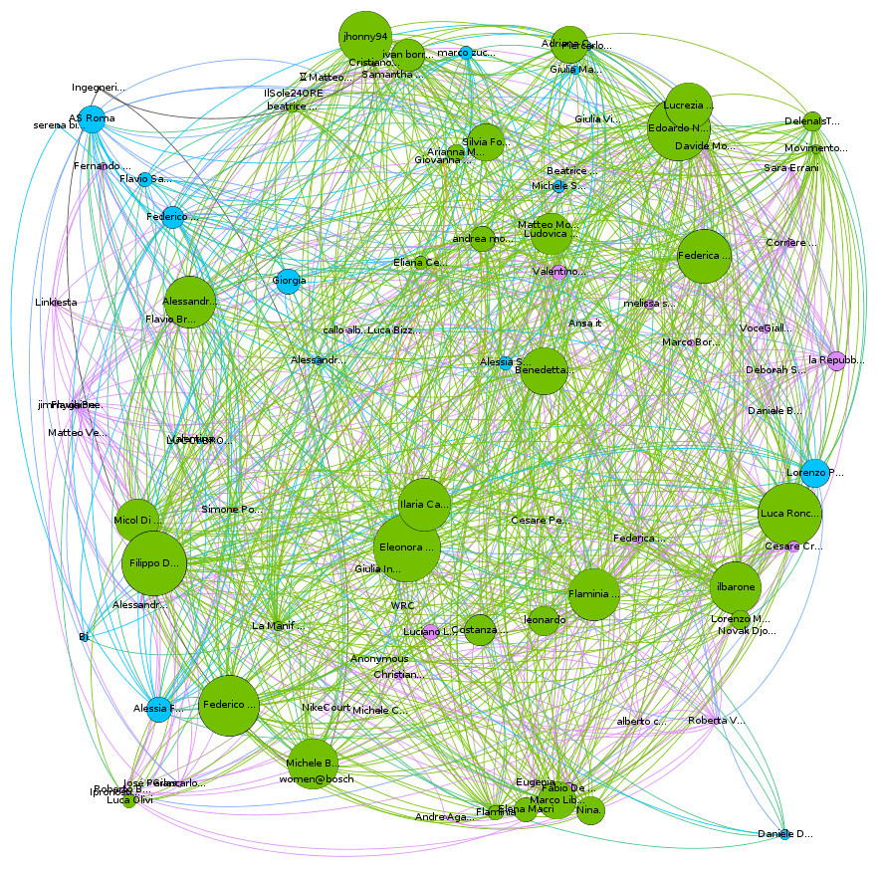
Rete Centrata su singolo utente
Nodi: Utenti
Archi: Relazioni Follower-Following
Grafo diretto
Notes:
Gli approcci che hanno portato alla modellazione della rete sono stati due. In questa immagine vediamo come sia stato possibile costruire un grafo sociale basandosi esclusivamente sulle relazioni di amicizia «follower-following» esplicite degli utenti. Tuttavia una soluzione di questo tipo comporta una modellazione basata su di un insieme di informazioni troppo ridotto soprattutto non relative ai contenuti generati dagli utenti. Pertanto ho optato per una strada alternativa, che comprendesse esclusivamente i testi prodotti.

Slide 6



Dataset
4.934.827 Tweet
1619 Utenti
793596 Concept Distinti
3.2 Gigabytes
JSON
Notes:
A partire dunque da un dataset composto da quasi cinque milioni di Tweet estratti da più di 1600 timeline e memorizzati nel database non relazionale orientato ai documenti MongoDB, sono state estratte le entità fondamentali che ne caratterizzano il contenuto e l’origine, ovvero l’ID dell’utente, le Mention, gli Hashtag e i testi classificati come Retweet.

Slide 7






Modellazione Relazioni Implicite tra Utenti
@ MENTION
@u2
U1
V2
# HASHTAG
#RM
#RM
12.00
14.00
U1
V2
RT RETWEET
RT
@ V2
U1
V2
Notes:
L’approccio scelto utilizza una modellazione del grafo sociale orientata alla propagazione con un modello di rete omogenea di diffusione dell’informazione, dove i nodi della rete rappresentano gli utenti e gli archi interazioni tra gli stessi basate esclusivamente su relazioni implicite contenute all’interno dei microtesti, per l’appunto le entità estratte in precedenza Mention, Hashtag e Retweet.
Ho posto dunque le direzioni degli archi concordi al verso di propagazione dell’informazione e del passare del tempo.

Slide 8

Comunità
Tre comunità identificate tramite l’applicazione dell’ Algoritmo di Louvain.
Notes:
Una volta modellato il contesto sociale secondo una rete omogenea di diffusione ho eseguito 2 step principali:
Definizione delle Comunità mediante l’applicazione del Louvain Method e l’individuazione degli utenti Authority secondo l’algoritmo HITS.
Qui in figura viene presentato il risultato relativo al partizionamento della rete. Vengono infatti identificate tre componenti principali indicate con i colori rosso, giallo e nero che costituiscono la base per i successivi step di analisi. In particolare La bontà del partizionamento è stata verificata sulla base della Modularità che tiene conto della densità delle connessioni all’interno delle comunità identificate.

Slide 9
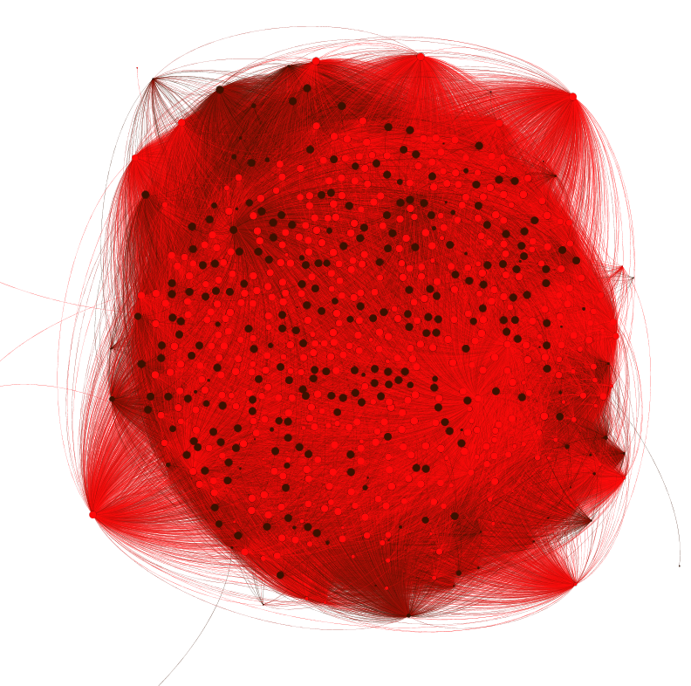
Authority Analysis
Hyperlink Induced Topic Search
Identificazione Utenti Authority
Notes:
Per ogni comunità infine ho individuato i primi 20 nodi Authority eseguendo l’algoritmo HITS ed ordinando i nodi in base al loro Authority Score. Queste autorità sono state utilizzate per filtrare il training set iniziale ed eseguire lo step successivo, relativo all’identificazione degli argomenti trattati maggiormente all’interno delle comunità.

Slide 10
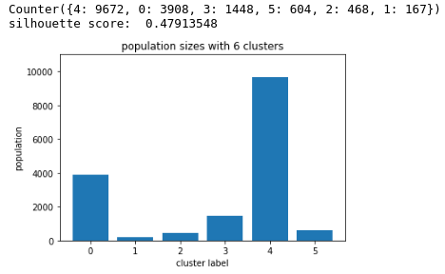
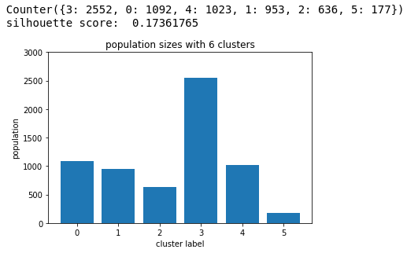
Confronto Algoritmi Clustering : K-Means
Word2Vec Embedding
Doc2Vec Embedding
Notes:
Per lo step relativo al Topic Modeling ho valutato i risultati di 3 algoritmi. Il primo K-Means con Word Embedding di tipo Word2Vec non ha fornito buoni risultati. Infatti ha definito, a valle della stima del parametro K per il numero dei cluter tramite Elbow Method, una sproporzione nel raggruppamento dei microtesti andando a individuare una unica enorme componente e poche altre di dimensione invece irrilevante.
Lo stesso discorso può essere fatto, seppur in maniera minore per l’applicazione di K-Means con Word Embedding di tipo Doc2Vec, un modello di rappresentazione implementato tramite una rete neurale in grado di tener presente anche il contesto all’interno del quale si va ad analizzare il termine e non soltanto la sintassi del termine stesso.

Slide 11
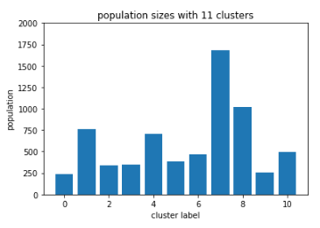
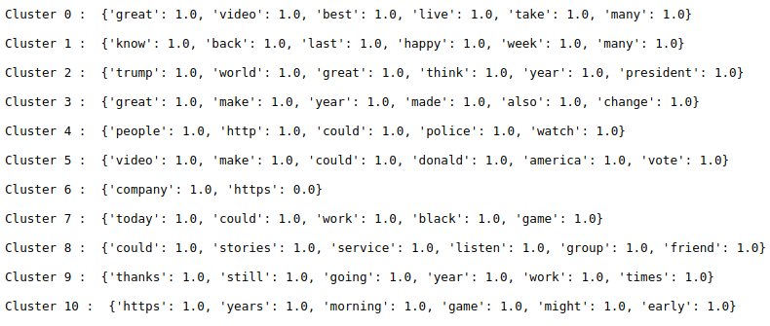
Confronto Algoritmi Clustering : DBSCAN
Troppi Cluster Identificati
Silhouette Score insufficiente
Notes:
Per cercare dunque di eliminare ulteriormente le fonti di disturbo è stata valutata l'efficacia di un metodo di clustering gerarchico. Una tecnica di questo tipo infatti presenta un duplice vantaggio: Non è necessario il parametro k, e soprattutto è in grado di classificare i data point come rumore e dunque escluderli dalla predizione finale. Purtroppo in questo caso seppur molto utile la caratteristica relativa all’esclusione dei tweet classificati come rumore, il rilassamento delle ipotesi relative al numero dei cluster da identificare ha portato all’identificazione di un numero troppo elevato di topic, 11 per l’esattezza.

Slide 12
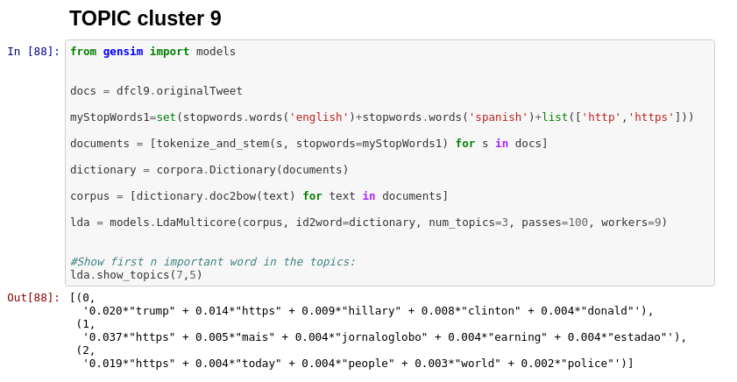
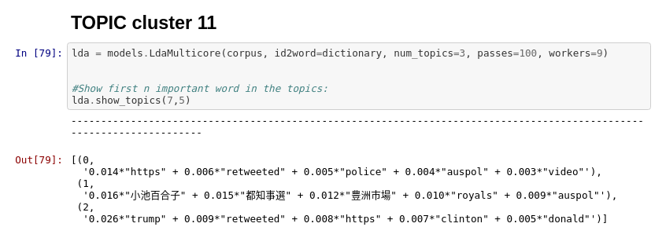
Latent Dirichlet Analysis
Modello Generativo Probabilistico
Topic comunità
Argomento predominante:
Politica Americana
Notes:
Ho dunque scelto di applicare ai microtesti il modello generativo Latent Dirichlet Anlaysis secondo il quale ogni documento è considerato come un insieme di parole che, combinate tra loro, formano uno o più sottoinsiemi di argomenti latenti e ciascun topic è caratterizzato da una particolare distribuzione di termini. È stata dunque eseguita questa analisi per le tre comunità identificate in precedenza e il risultato ha dimostrato la presenza trasversale all’interno delle tre comunità di un argomento predominante riguardante le Elezioni del Presidente degli Stati Uniti d’America del 2016 che ha visto opporsi Donald Trump e Hillary Clinton.

Slide 13
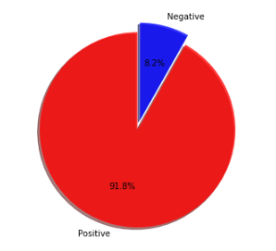

Sentiment Analysis
Long Short-Term Memory Recurrent Neural Network
Embedding Layer
Dropout Layer
LSTM Layer
Dense Layer
Notes:
Per lo step successivo, quello relativo alla Sentiment Analysis, ho testato diversi approcci. Il primo di essi è costituito dall’implementazione di una rete neurale ricorrente, ovvero una classe di rete neurale artificiale deep in cui i valori di uscita di uno strato di un livello superiore vengono utilizzati come ingresso ad uno strato di livello inferiore.
La topologia delle rete che mi ha consentito di ottenere i migliori risultati è formata dalle seguenti componenti: uno strato di embedding, uno strato di dropout utile ad evitare overfitting, lo strato lstm in grado di tenere in considerazione lo stato del modello, e per ultimo un classico strato denso per restituire in output un vettore di due unità. Nell’areaogramma il risultato di questa analisi.
(un primo strato di embedding, che trasforma numeri interi positivi in vettori densi di dimensione fissa. Poi uno strato di dropout che permette di impostare a 0 il tasso di apprendimento per una frazione di unità in input casuale a ogni aggiornamento durante il periodo di addestramento, il che aiuta a prevenire un eccesso di adattamento (overfitting). Come penultimo strato abbiamo quello che caratterizza effettivamente la rete neurale come ricorrente, ovverosia lo strato LSTM. A completare la struttura della rete neurale uno strato denso fully-connected utile per restituire in output un vettore di due unità.)

Slide 14
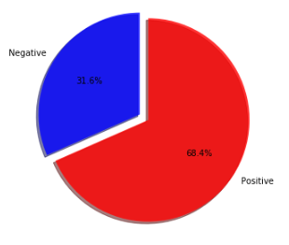
Linear Support Vector Machines
Errata entità target:
Trump
Valori output:
Probabilità sentiment negativo
Probabilità sentiment positivo
Notes:
Come secondo classificatore ho scelto di implementare un modello basato su Support Vector Machines lineare. Questa scelta ha portato ad un miglioramento notevole del valore di accuracy ottenuto mediante LSTM a fronte di un aumento dei tempi di training non banale. Tuttavia il difetto maggiore è stato quello che ho riscontrato in merito alla confusione dell’entità target all’interno di quei tweet che ne presentano più di una. In questo caso ad esempio il classificatore confonde l’entità relativa al Presidente degli Stati Uniti con l’entità Sole restituendo in output una probabilità del 63% di classificazione positiva, quando il tweet relativo a Donald Trump esprime un’opinione esclusivamente negativa.

Slide 15
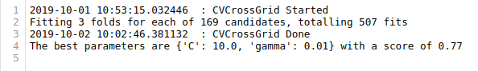
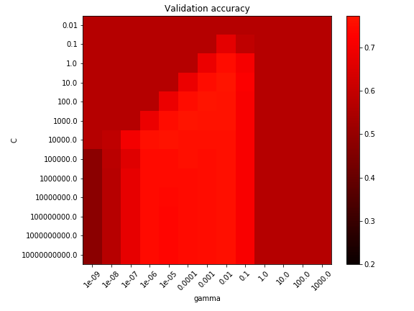
Non-Linear SVM : Tuning iperparametri
3-Fold Cross-Validation
507 fits
24 ore di test
Notes:
Per cercare di risolvere questi errori di classificazione ho scelto dunque di utilizzare un kernel di tipo Radial Basis Function in grado di proiettare i data point del dataset evidentemente non linearmente separabili in uno spazio di dimensioni maggiori dove risulta più semplice effettuare una separazione delle osservazioni. Per la stima degli iperparametri in base ai quali settare l’addestramento del modello è stata utilizzata la tecnica K-Fold Cross Validation in grado di effettuare un test di training per ogni combinazione di parametri predefiniti e restituire in output quei valori che hanno prodotto i migliori risultati.

Slide 16
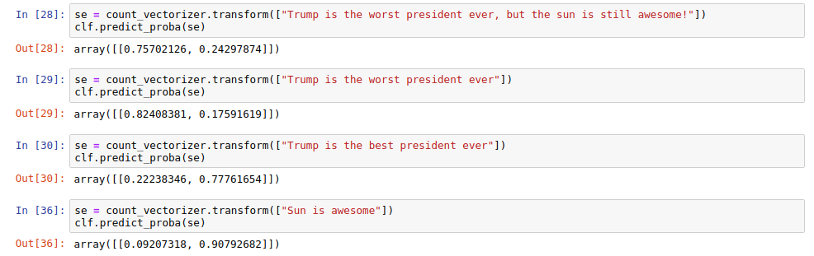
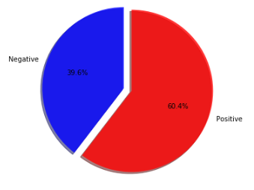
Non-Linear SVM : Rilevamento entità target
Corretto rilevamento protagonista del Tweet
Livello di Accuracy migliorato ulteriormente
Notes:
L’utilizzo di una kernel function non lineare come la RBF si traduce generalmente in una maggiore capacità interpretativa del classificatore. Effettivamente, come visibile in figura gli errori di classificazione sono stati risolti. In particolare, relativamente al primo tweet il risultato della classificazione propone un 75% di probabilità di sentiment negativo. Un risultato completamente opposto rispetto al precedente.

Slide 17
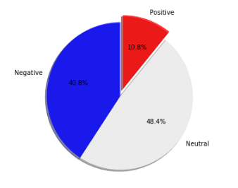
Approccio Dictionary based*
Raccolta di 298 termini positivi e 465 termini negativi classificati per forza sentimentale positiva o negativa con un valore da 2 a 5.
Algoritmo di correzione ortografica.
Booster word list.
Termini negativi in grado di invertire la polarizzazione dell'emozione.
Elenco di 'emoticon' con i relativi pesi.
*: http://sentistrength.wlv.ac.uk/
Notes:
Come ultimo approccio è stato testato un classificatore Dictionary based basato essenzialmente su più elenchi di termini pesati in base al loro potere polarizzante all’interno di un microtesto. In questo caso sono stati rilevati anche quei tweet particolarmente ambigui definiti dal modello come neutrali, ovvero non in grado di esprimere chiaramente un opinione, più nello specifico rumore.

Slide 18
Confronto Classificatori Sentiment Analysis Metrica: F1-Measure
Modello | F1- Measure
LSTM | 49,8%
SVM - Lineare | 70%
SVM - RBF | 78,2%
Dict. Based | 79,5%
LSTM
SVM Lineare
SVM Kernel RBF
Approccio Dictionary Based
Notes:
Dal confronto ho ottenuto i seguenti risultati. E’ emerso che il miglior classificatore per quanto riguarda un contesto di microtesti online è quello costituito dal modello Support Vector Machine con Kernel di tipo RBF. I due livelli di score, misurato tramite F1-Measure sono sostanzialmente identici, ma il primo approccio presenta tempi di allenamento e implementazione decisamente inferiori e soprattutto la natura statica che caratterizza il classificatore lexicon based ne caratterizza l’ostacolo fondamentale nell’impiego di un’analisi di questo tipo. Al contrario infatti tramite online training la SVM è in grado di apprendere e migliorare nel tempo avendo a disposizione dati sempre nuovi.

Slide 19
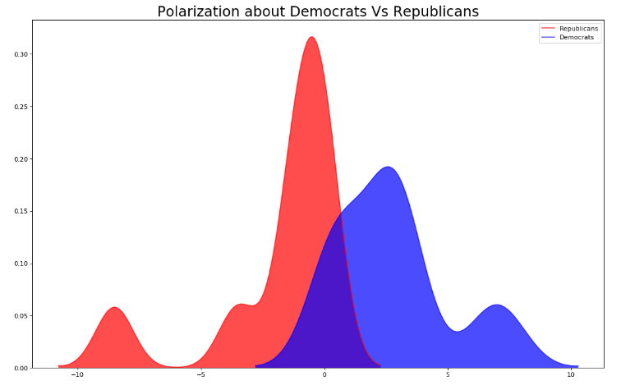
Polarizzazione utenti comunità Caso di studio: Repubblicani VS Democratici
Tra i democratici idee più chiare e polarizzate.
Molti utenti caratterizzati da una forte indecisione.
Notes:
Come ultimo step di questa analisi al fine di estrarre informazione significativa dalle comunità identificate, ho sviluppato un caso di studio relativo alla polarizzazione degli utenti nelle elezioni politiche del 2016 cha ha visto opposti Repubblicani contro Democratici. All'interno del dataset sono stati filtrati, in base a keyword specifiche i tweet relativi prima al candidato Repubblicano Donald Trump poi al candidato del partito Democratico Hillary Clinton. A questo punto sono stati mantenuti soltanto quegli utenti che avessero espresso almeno un'opinione in merito ad entrambi i candidati e quindi per ciascun utente sono stati analizzati tutti i contenuti da esso generati e per maggioranza, si va a classificare l'utente come entità incline alle idee portate avanti da un partito o l’altro.
Il grafico in figura mostra il risultato dell'analisi. Più la curva presenta un valore elevato verso le estremità del grafico, più utenti si dimostrano pienamente convinti dell'ideologia politica portata avanti. Più ci si avvicina al centro del grafico, dove si nota anche una leggera sovrapposizione, più si entra in quella zona dove ci si sbilancia leggermente verso un fronte, ma non si ha una piena classificazione relativa all'appartenenza ad una determinata fazione politica.

Slide 20


CONCLUSIONI E SVILUPPI FUTURI
Significatività delle informazioni estratte dalle comunità identificate tramite UGC
Prestazioni migliori ottenute mediante l’applicazione di una pipeline composta da Louvain, HITS, LDA, SVM non lineare
Caso di studio: Polarizzazione dell’opinione politica americana
Segmentazione Tweet e identificazione entità rilevanti
Analisi cross-domain
Sistema di raccomandazione
Notes:
Dai risultati ottenuti dall’analisi effettuata nell’ambito di questo lavoro di tesi si è dedotto come effettivamente la community detection e l’analisi delle comunità individuate sulla base dei contenuti generati dagli utenti sia grado di produrre informazione utile relativa agli utenti interessanti che si decide di monitorare.
Tra i possibili sviluppi futuri, per un incremento ulteriore dell’accuratezza di predizione si potrebbe porre maggior attenzione alla segmentazione testuale del microtesto in modo tale da permettere una più chiara identificazione dell’entità target. Inoltre si potrebbero prendere in considerazione domini e dunque social network differenti in modo tale da incrociare informazioni ottenute da contenuti di tipologia diversa come ad esempio le immagini su instagram o la musica ascoltata su spotify per produrre in output una profilazione di gruppi di utenti utile in seguito per costituire lo scheletro di un sistema di raccomandazione.

Slide 21
Social Network Analysis basata su Tecniche di Machine Learning
Relatore
Prof. A. Micarelli
LAUREANDO
ALESSANDRO DI LEONE
MATRICOLA 472999
Correlatore
Prof. G. Sansonetti
A.A. 2018/2019
Notes:
Grazie a tutti.

